Slide 1

Algoid – ALGEA www.algoid.net
Créer par Yann Caron

Slide 2

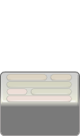




ALGEA :: Actor
Dans les jeux vidéos, les acteurs sont des objets graphiques
Qui interagissent entre eux dans un monde physique

Slide 3




Rappel :: Les objets
Un acteur (ex : le héro) est un objet
Il possède des propriétés (des variables)
  Image
  Position
  Hitbox
  Type physique
Qu'est ce qu'un
acteur ?

Slide 4
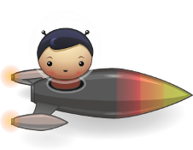
Rappel :: Les méthodes
Un acteur a des méthodes (fonctions)
  Bouger (move)
  Tourner (rotate)
  Dire (say)
  Pousser(applyForce)
  Lancer (impulse)
Qu'est-ce qu'un acteur peu faire ?

Slide 5
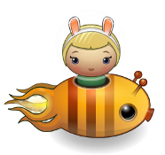

Rappel :: Les événements
Et des événements
  Toucher (onContact)
  Cliquer (onTouch)
Qu'est-ce qu'il peut
se passer avec
un acteur ?

Slide 6

Notre jeu :: CuteJet
Jetpack Joyride like – 2em partie

Slide 7

Au départ

Slide 8


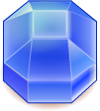
Les gemmes
set gem = gameLayer.createActor(
"PlanetCute/Gem Green")
gem.scale(0.5)
gem.move(200, 400)
Notes:
GameLayer c’est le calque dans lequel sont tous les acteurs du jeu
Il y a aussi le score layer
- Illustrer les variables
- Illustrer les objets (sable / seau / château)
- Illustrer les méthodes
Dans le menu Image/PlanetCute

Slide 9
Coordonnées et scrolling
Hauteur totale
y
(0, 0)
x
Largeur totale

Slide 10
Gemme au centre du jeu
set x = gameLayer.getWidth() / 2
set y = gameLayer.getHeight() / 2
gem.move(x, y)
Notes:
GameLayer c’est le calque dans lequel sont tous les acteurs du jeu
Il y a aussi le score layer
- Illustrer les variables
- Illustrer les objets (sable / seau / château)
- Illustrer les méthodes
Dans le menu Image/PlanetCute

Slide 11
Jeu de hasard
math.random(10)
La fonction
  Choisit un nombre aléatoirement entre 0 et 10. Ou tout autre nombre.
On veut placer aléatoirement les gemmes
Comment faire ???
Notes:
Math est un objet qui gère les mathématiques

Slide 12
Jeu de hasard
set x = math.random(gameLayer.getWidth())
set y = math.random(gameLayer.getHeight())
gem.move(x, y)
Notes:
GetWidth méthode qui retourne la largeur du niveau
GetHeight retourne la hauteur
Illustrer une autre utilisation des variables

Slide 13
Plusieurs gemmes
On veut créer 25 gemmes dans notre niveau
Comment faire ???
Notes:
Tout écrire ?
Copier coller ?
Une boucle peut-être !

Slide 14
Plusieurs gemmes
loop(25) {
set x = math.random(gameLayer.getWidth())
set y = math.random(gameLayer.getHeight())
set gem = gameLayer.createActor(
"PlanetCute/Gem Orange")
gem.move(x, y)
gem.scale(0.5)
gem.typeSensor()
gem.hitCircle()
}

Slide 15
Physique
Les acteurs interagissent avec le monde
Type d'acteur
  typeStatic(), typeDynamique(), typeSensor()
Static
  Les murs, le sol, le décor
Dynamique
  Notre héros, les ennemies
Sensor
  Les gems
Notes:
Quelque principes dans les jeux à base de physique.

Slide 16
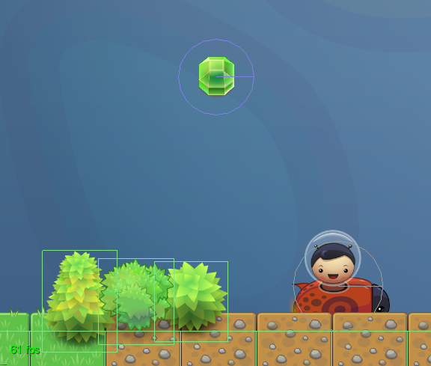
Physique des gemmes
gem.typeSensor()
gem.hitCircle()
Notes:
Gemme est un item, donc sensor

Slide 17
Fonction et événement
Quand on touche le héro, on veut qu’il gagne des points
Et ça marche !
set winGem = function() {
gameLayer.remove(gem)
}
gem.onContactWith(hero, winGem)
Notes:
Introduire la notion de fonction
- un bout de code avec un nom que l’on peu appeler de n’importe où, plusieurs fois sans réécrire le code.
Introduire les événement
- Quand il ce passe ceci, alors appeler la fonction
Ici quand le gemme touche le ‘hero’ alors appeler ‘winGem’

Slide 18
Score
Comment augmenter le score du joueur lorsqu’il touche un gemme ?
Une variable à disposition
score
Notes:
Une autre utilisation des variables
Comment dire au jeu d’ajouter des points au score
Ou placer ce bout de code ?

Slide 19
Score
Une incrémentation
C’est tout !!!!
score = score + 10;
Notes:
Dans winGem !

Slide 20
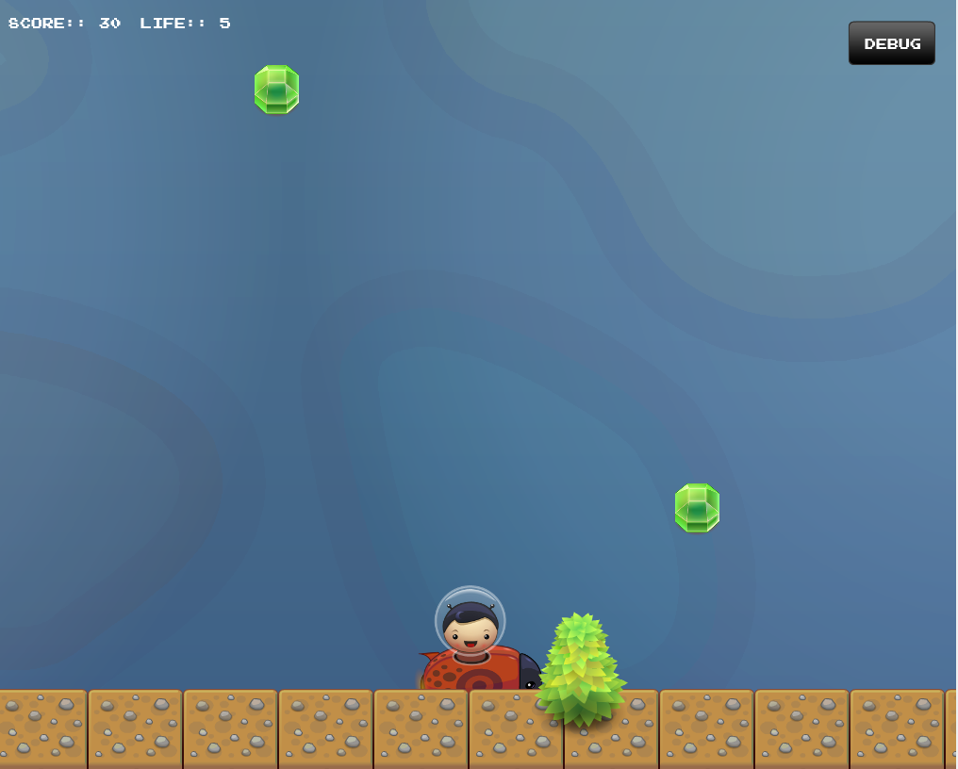
Et voilà le travail

Slide 21
Dangers
Maintenant il faut éviter des cailloux
set throwRock = function () {
set y = math.random(gameLayer.getHeight())
set rock = gameLayer.createActor("PlanetCute/Rock", 1500, y)
rock.typeSensor()
rock.hitCircle()
rock.setXVelocity(-5)
rock.onContactWith(hero, gameOver)
}
hero.onPulse(throwRock, 1500)
Notes:
Méthode setXVelocity

Slide 22
Ça y est, on sait faire un jeu !
Pour allez plus loin, imaginons :
  Que l’on crée des ennemis
  Qu'on veuille tirer sur ces ennemis
  Qu'on fasse marcher les ennemis
Notes:
TODO : donner des idées d’algorithmes de déplacement pour les ennemies

Slide 23
Et voilà le travail

Slide 24
Pour allez encore plus loin

Slide 25

Parler
hero.say(font, "Allons y !")

Slide 26
Le son
On crée un son
Et on le joue en boucle
Ou une seul fois:: play
On le contrôle:: pause, resume, stop
set music = game.createSound("Loop/Vibraphone")
music.playLoop()

Slide 27
Les pierres précieuses au hasard
On veut choisir parmi 3 couleurs de pierres (tableaux, concaténation)
set gems = array {"Gem Blue", "Gem Green", "Gem Orange"}
loop(25) {
// ....
set g = math.random(gems.length())
set gem = gameLayer.createActor("PlanetCute/" .. gems[g])
// ....
}

Slide 28
Collision selon l'acteur ou son nom
Gérer la collision selon ce que l'on touche
set contact = function (enemy, other) {
if (other.getName() == "PlanetCute/Star") {
// Si c'est une étoile
} elseif (other.getName() != "PlanetCute/Grass Block") {
// Les autres sauf l'herbe
}
}
enemy.onContact(contact)

Slide 29

De quoi disposons-nous ?
Extrait des répertoires :
ALGEA/assets/img et ALGEA/assets/sound

Slide 30


PlanetCut
Merci à Daniel Cook
pour son game-design
http://www.lostgarden.com/2007/05/

